Slide 1


Slide 2
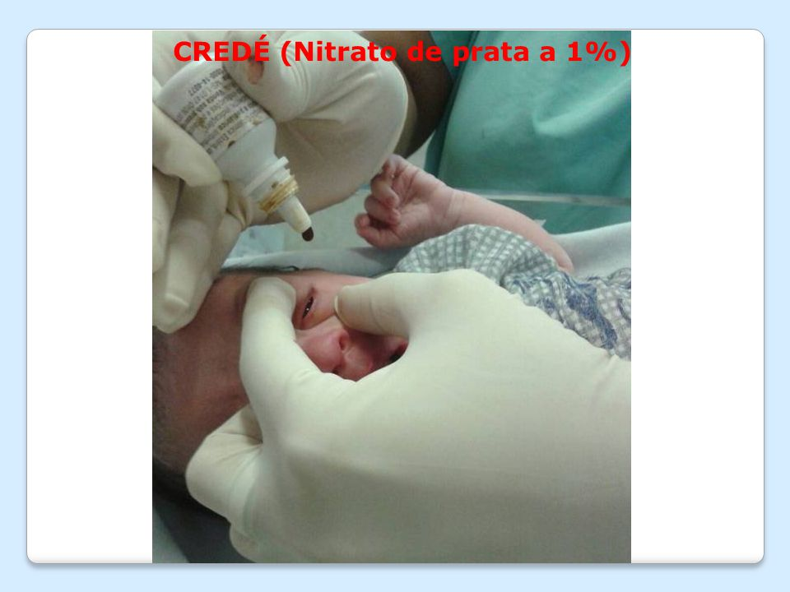

Slide 3
SISTEMA TEGUMENTAR
ANATOMICAMENTE COMPLETO, MAS FUNCIONALMENTE IMATURO
RN hidratado tem a pele túrgida e elástica (quando pinçada retorna rapidamente à posição anterior)
Vérnix caseoso – sinal de atividade das glândulas sebáceas
Glândulas sudoríparas ativas
Vesículas chamadas de miliária ou sudamina no rosto, pela retenção de suor
Folículos pilosos em diversos graus de crescimento
Coloração da pele depende da base racial – rosada nos de raça branca e tendência para o vermelho nos de raça negra
Pele pálida sugere anemia, vasoconstrição periférica, choque, asfixia ou edema

Slide 4
CARACTERÍSTICAS FÍSICAS DO RN AT/AIG
- Pele: mais grossa, discreta descamação superficial;
- Pavilhão auricular encurvado;
- Glândulas mamárias bem formadas (entre 10mm ou mais, aréola visível, pigmentada);
- Sulcos plantares bem desenvolvidos;
- Bom tônus muscular;
- Pouca lanugem;
- Fâneros bem desenvolvidos (cabelos, pêlos e unhas)
- Genital maduro.

Slide 5


Slide 6
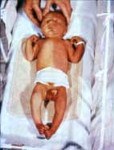
SINAL DE ARLEQUIM
Fenômeno vascular,
de causa desconhecida.
Pode ser benigna e
transitória (<30 minutos)
ou pode indicar desvio
do sangue
( hipertensão pulmonar
e coarctação da aorta)

Slide 7
COACTAÇÃO DA AORTA
Estreitamento localizado na luz da aorta, que provoca hipertensão das extremidades superiores, hipertrofia do ventrículo esquerdo e má perfusão de órgãos abdominais e extremidades inferiores. Os sintomas variam com a gravidade da anomalia e vão desde cefaleia, dor torácica, extremidades frias, fadiga e claudicação das pernas até IC fulminante e choque. Leve sopro pode ser ouvido sobre o local da coarctação. O diagnóstico é feito por meio de ecocardiograma, TC ou RM angiográfica. O tratamento é por angioplastia com balão com colocação de stent, ou correção cirúrgica.

Slide 8
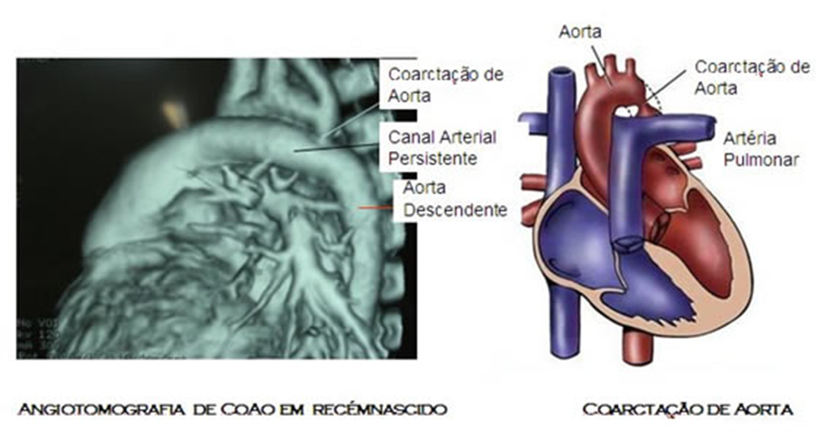

Slide 9
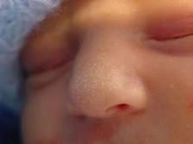
Millium sebáceo

Slide 10
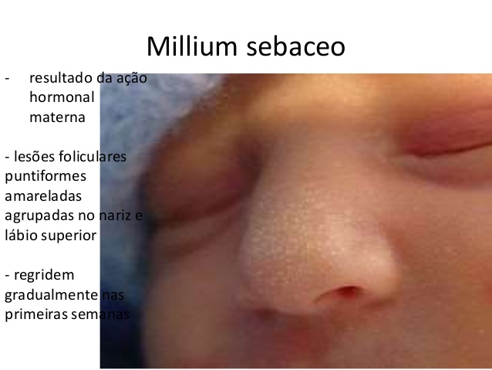

Slide 11
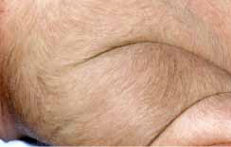
Lanugo

Slide 12
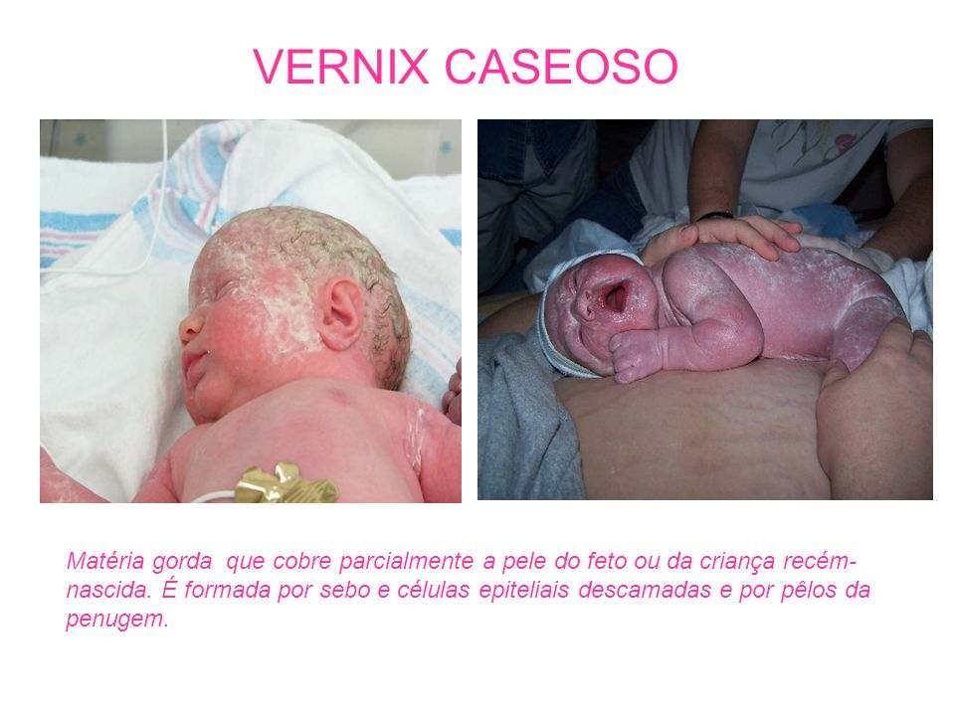

Slide 13

MANCHA MONGÓLICA

Slide 14
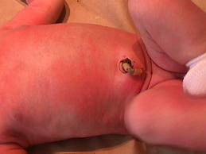
ERITEMA TÓXICO (pequenas lesões eritemato-papulosas que desaparecem em poucos dias);

Slide 15
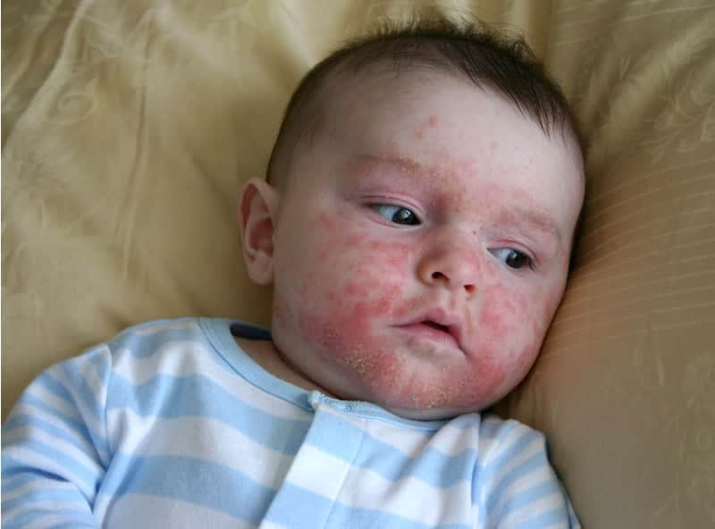

Slide 16
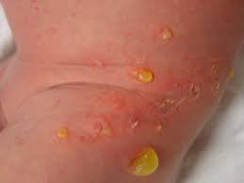

Slide 17
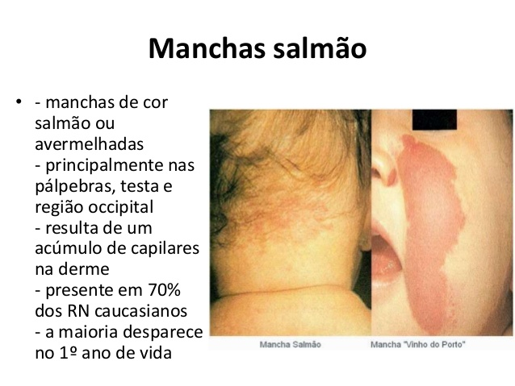

Slide 18
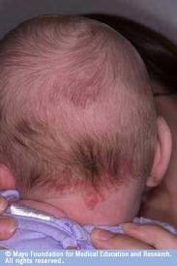
HEMANGIOMA CAPILAR (manchas vermelho-violáceas mais comumente observadas na nuca região frontal e pálpebras superiores)

Slide 19
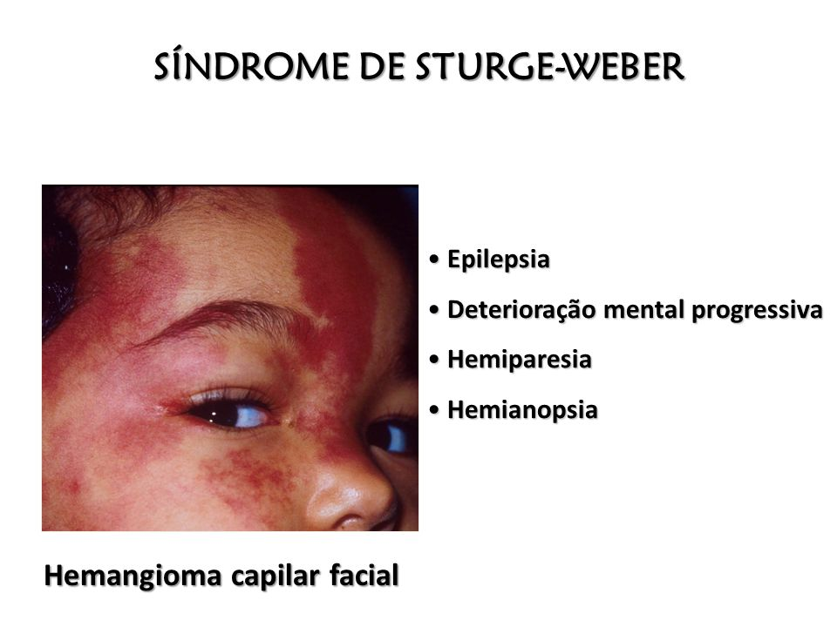

Slide 20
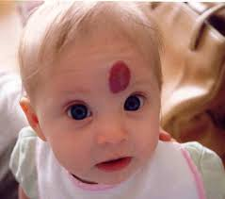

Slide 21
